Slide 1
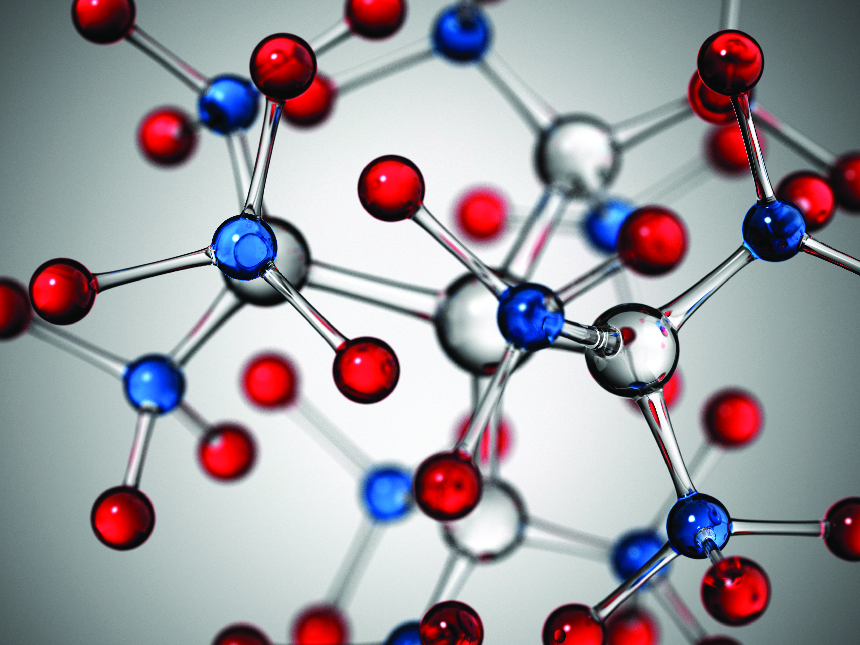
Химия
8
класс
Тема :
Решение задач

Slide 2
РЕШЕНИЕ ЗАДАЧ
Окислительно-восстановительные реакции (ОВР) – химические реакции, при протекании которых степени окисления элементов изменяются.
Типы
окислительно-восстановительных реакций
Межмолекулярные | Внутримолекулярные | Самоокисления- самовосстановления (диспропорционирования)
Notes:
Пытались взаимосвязьвеществ

Slide 3
РЕШЕНИЕ ЗАДАЧ
Межмолекулярные (ОВР)
В этих реакциях элемент - окислитель и элемент восстановитель входят в состав молекул различных веществ.
0 0 -3 +1
N₂ + 3H₂ → 2NH₃
Notes:
Пытались взаимосвязьвеществ

Slide 4
РЕШЕНИЕ ЗАДАЧ
Внутримолекулярные (ОВР)
В этих реакциях элемент-окислитель и элемент –восстановитель
входят в состав одного вещества.
-3 +6 0 +3
(NH₄)₂Cr₂O₇ → N₂ + Cr₂O₃ + H₂O
Notes:
Пытались взаимосвязьвеществ

Slide 5
РЕШЕНИЕ ЗАДАЧ
Самоокисления - самовосстановления (диспропорционирования) (ОВР)
Это ОВР, при протекании которых один и тот же элемент, находится в промежуточной степени окисления, и окисляется и восстанавливается. Часть атомов данного элемента отдает электроны другой части атомов этого же элемента.
+4 +3 +5
NO₂ + H₂O → HNO₂ + HNO₃
Notes:
Пытались взаимосвязьвеществ

Slide 6
РЕШЕНИЕ ЗАДАЧ
Пример 1. Определите степени окисления марганца и хрома в соединениях KMnO₄ и K₂Cr₂O₇, зная, что сумма степеней окисления элементов в соединении равна нулю.
Notes:
Пытались взаимосвязьвеществ

Slide 7
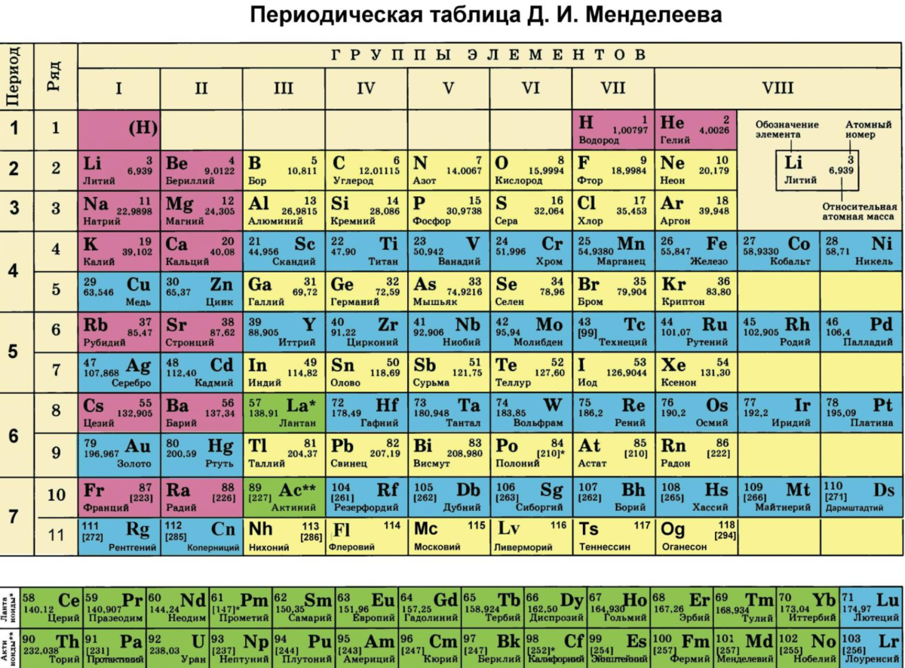
РЕШЕНИЕ ЗАДАЧ
KMnO₄
Составим уравнение:
(+1 +х + (-2)·4)=0
+1 +х – 8 =0
+1 +х= + 8
х= +8 - 1
х = +7
+1
+7
-2
K Mn O₄
Notes:
Пытались взаимосвязьвеществ

Slide 8
РЕШЕНИЕ ЗАДАЧ
K₂Cr₂O₇
Составим уравнение:
(+1·2 +2х + (-2)·7)=0
+2 +2х – 14 =0
+2 +2х= +14
2х= 12
х = +6
+1
+6
-2
K₂ Cr₂ O₇
Notes:
Пытались взаимосвязьвеществ

Slide 9
РЕШЕНИЕ ЗАДАЧ
Пример 2. Какой элемент окисляется и какой восстанавливается в следующих реакциях между простыми веществами?
2Hg + O₂ = 2HgO; 2) N₂ + 3H₂ = 2NH₃;
Ca + Cl₂ = CaCl₂; 4) Cl₂ + H₂ = 2HCl.
Notes:
Пытались взаимосвязьвеществ

Slide 10
РЕШЕНИЕ ЗАДАЧ
В реакции 2Hg + O₂ = 2Hg O кислород восстанавливается, ртуть окисляется.
В реакции N₂+3H₂= 2N H₃ азот присоединяет электроны и восстанавливается, водород отдает электроны и окисляется.
0
0
+2
-2
0
0
-3
+1
0
0
+2
-1
В реакции Ca + Cl₂ = Ca Cl₂ кальций отдает электроны и окисляется, хлор присоединяет электроны и восста­навливается.
В реакции Cl₂ + H₂ = 2HCl хлор присоединяет электроны и восстанавливается, водород отдает электроны и окисляется
0
0
+1
-1
Notes:
Пытались взаимосвязьвеществ

Slide 11
РЕШЕНИЕ ЗАДАЧ
Пример №3. Уравняйте химическую реакцию:
KMnO₄ + KBr + H₂SO₄ → MnSO₄ + Br₂ + K₂SO₄ + H₂O
Notes:
Пытались взаимосвязьвеществ

Slide 12
РЕШЕНИЕ ЗАДАЧ
+1 +7 -2 +1 -1 +1+6 -2 +2 +6 -2 0 +1+6 -2 +1-2
KMnO₄ + KBr + H₂SO₄ → MnSO₄ + Br₂ + K₂SO₄ + H₂O
Notes:
Пытались взаимосвязьвеществ

Slide 13
РЕШЕНИЕ ЗАДАЧ
+7 -1 +2 0
KMnO₄ + KBr + H₂SO₄ → MnSO₄ + Br₂ + K₂SO₄ + H₂O
Notes:
Пытались взаимосвязьвеществ

Slide 14
РЕШЕНИЕ ЗАДАЧ
KMnO₄ + KBr + H₂SO₄ → MnSO₄ + Br₂ + K₂SO₄ + H₂O
₊₇ ₊₂
Mn + 5ē → Mn (восстановление)
₋₁ ₀
2Br - 2ē → Br₂ (окисление)
5
2
2
5
2
10
8
2
5
6
8
KMnO₄ + KBr + H₂SO₄ → MnSO₄ + Br₂ + K₂SO₄ + H₂O
Notes:
Пытались взаимосвязьвеществ

Slide 15
ЗАДАНИЕ ДЛЯ САМОСТОЯТЕЛЬНОЙ РАБОТЫ
1. Письменно ответить на вопросы 1- 3 (стр. 87)

